Slide 1



INVESTIGANDO PARA COMUNICAR
OLA 1
PROFUNDIZANDO EN EL MERCADO LABORAL
Enero 2025

Slide 2
¿Cómo hemos abordado el reto?
Metodología
Para alcanzar el reto de investigación, se ha aplicado una metodología cuantitativa dirigida a población ocupada, lo que nos ha proporcionado los resultados óptimos ajustados a las necesidades de la investigación.
POBLACIÓN
OCUPADA
UNIVERSO
Población ocupada, de 16 a 65 años en territorio nacional
METODOLOGÍA
Encuesta online autoadministrada (CAWI) a través de panel, mediante un cuestionario estructurado de una duración aproximada de 15 minutos.
MUESTRA
Población ocupada: n=1.040 panelistas (margen de error de +/- 3%)
Sobremuestra a profesionales del sector TIC: n=494 (margen de error de +/- 4,4%)
ÁMBITO
España
CUOTAS
Distribución proporcional y representativa de la población nacional activa de 16 a 65 años y guiado por cuotas de sexo, edad y región

Slide 3


Perfil : Población Ocupada
Perfil de la muestra
POBLACIÓN OCUPADA
Edad
Género
50%
50%
Zona (CCAA)
Situación laboral
Sí, soy asalariado/a y tengo un trabajo con contrato indefinido
Sí, soy autónomo/a y trabajo por proyectos
Sí, soy asalariado/a y tengo un trabajo con contrato temporal (por sustitución…)
Sí, soy asalariado/a y tengo un trabajo con contrato fijo discontinuo
Sí, soy asalariado/a y tengo un trabajo con contrato formativo

Slide 4


01
Salud mental

Slide 5
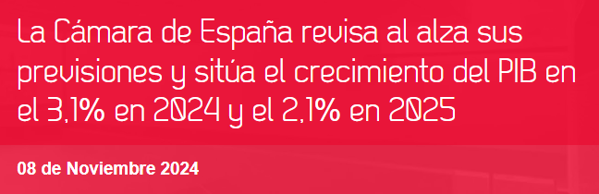


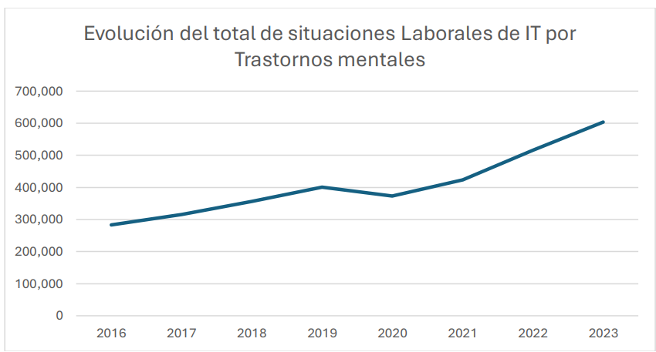
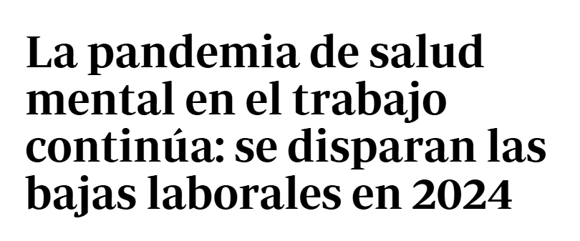

1. Salud mental
En un contexto macroeconómico de crecimiento…
La economía española mantiene su crecimiento por encima de la media europea apoyada en el tirón de la demanda interna
Entre 2024 y 2025 se crearán 655.000 nuevos puestos de trabajo y aumentará la productividad
Fuente: Cámara de Comercio de España
… los trabajadores están agotados, siendo la carga de trabajo su máxima preocupación, con índices de exigencia que duplican el nivel de presión en otros ámbitos
Nivel de presión o exigencia mayor del que pueden asumir
Volumen de trabajo | Complejidad en la tarea | Autonomía en el trabajo | Deadlines | Interacción con clientes
Nivel de presión mayor del que pueden asumir para el volumen de trabajo
Pero no todos, especialmente se agudizan en las mujeres
Se duplican desde 2021 la cantidad de trabajadores/as que declaran tener un problema de salud mental a causa del trabajo.
28%
de los trabajadores/as ha sufrido en el último año algún problema de salud mental por causa principalmente del trabajo.
64%
lo atribuye a la sobrecarga laboral
Fuente: Artículo que se hace eco del aumento de las bajas, ABC
Fuente: Informe de Salud Mental en el Trabajo, UGT

Slide 6
1. Salud mental
Los problemas de salud mental a causa del trabajo se han duplicado en los últimos años.
Sin embargo, permanece estable la cantidad de trabajadores/as que declaran haber sufrido estas situaciones en el último año ajenas al entorno laboral.
Problemas de salud mental en el último año
x2
2024
2021
Base Población Ocupada:
(1.040)
(1.006)
U1¿Has sufrido algún problema/sintomatología/patología relacionada con la salud mental el último año? Piensa en ansiedad, estrés, depresión, trastornos alimentarios, problemas de sueño, problemas de memoria…

Slide 7
1. Salud mental
Si bien hay perfiles que sufren más los problemas de salud mental relacionados con el ámbito laboral, el aumento es transversal: es decir, se duplica vs. 2021 en todos los perfiles.
Las mujeres y los trabajadores/as de entre 25 y 55 años son quienes soportan la mayor carga de problemas de salud mental relacionados con el trabajo.
Además, destacan los más jóvenes por la presión mental derivada de otras causas.
Problemas de salud mental en el último año
Problemas de salud mental por causa del trabajo en
2021
13% |  | 10% | 17% |  | 17% | 16% | 17% | 10% | 8%
(1.040) |  | (517) | (523) |  | (204) | (219) | (208) | (214) | (195)
 | Diferencia significativamente positivas y negativas vs. población general (N.C. 95%)
 | Diferencias significativas entre segmentos (N.C 95%).
ABC
U1¿Has sufrido algún problema/sintomatología/patología relacionada con la salud mental el último año? Piensa en ansiedad, estrés, depresión, trastornos alimentarios, problemas de sueño, problemas de memoria…

Slide 8
1. Salud mental
Los problemas de salud mental en el trabajo tienen nombre propio:
SOBRECARGA LABORAL
Con un promedio de 3 menciones como origen del problema, observamos cómo la sobrecarga laboral es la motivación apuntada por dos tercios de quienes la sufren.
Ésta, se da especialmente entre mujeres (quienes más concentran esta situación).
Los jóvenes menores de 35 años apuntan de forma destacada a la inseguridad laboral como origen de su sintomatología de salud mental.
Motivos por los que ha sufrido problemas de salud mental en el trabajo
Sobrecarga laboral
Falta de reconocimiento
Precariedad laboral
Dificultades en la conciliación
Falta de desconexión digital
Inseguridad laboral
Mala relación con los superiores
Cambios organizacionales
Mala relación con los compañeros
Discriminación o acoso laboral
Falta de autonomía sobre el trabajo
Mala relación con los clientes
Hombres 56%
Mujeres 70%
< 35 años 32%
>35 años 20%
“Actualmente, la tasa de temporalidad de la afiliación juvenil se encuentra en el 21,1%, 30 puntos por debajo de la registrada en junio de 2021, antes de la reforma. Una caída muy notable pero insuficiente, pues el peso del empleo temporal de las personas jóvenes es casi dos veces superior al del conjunto de la economía, cuya tasa es del 13,3%”.
Media de menciones: 3,1
Fuente: Servicio de Estudios UGT, datos basados en el INE
Base Población Ocupada:
(1.040)
Base Problemas de Salud Mental a causa del trabajo:
(284)
 | Diferencia significativamente positivas y negativas vs. población general (N.C. 95%)
 | Diferencias significativas entre segmentos (N.C 95%).
ABC
U1B. Has mencionado que has sufrido algún problema/sintomatología/patología relacionada con la salud mental a causa del trabajo, ¿cuál consideras que es el origen de esto?

Slide 9
1. Salud mental
En este contexto, y como es de esperar, el volumen de trabajo – la causalidad directa de los problemas de salud mental en el trabajo - es el aspecto que más aplica al grueso de la Población Ocupada, y el que más presión está soportando actualmente.
En concreto, casi la mitad de las mujeres trabajadoras siente que soportan una carga mayor a la que pueden asumir.
Muy cerca se encuentra la presión de los deadlines o las fechas de entrega que, aunque aplica a menos trabajadores/as, un tercio del global siente que la exigencia es mayor a la que pueden asumir.
Nivel de exigencia laboral en el que se sitúan los/as empleados/as
Mi nivel de presión o exigencia laboral es…
Mayor
Mayor
Mayor
42%
22%
18%
Mayor
Mayor
32%
22%
Hombres 36%
Mujeres 48%
 | Diferencia significativamente positivas y negativas vs. población general (N.C. 95%)
 | Diferencias significativas entre segmentos (N.C 95%).
Base Población Ocupada: 1.040
ABC
U7. Pensando en tu experiencia y en la empresa en la que trabajas actualmente, ¿cuál es el nivel de presión o exigencia laboral en el que te sitúas actualmente en cada uno de los siguientes aspectos?

Slide 10

1. Salud mental
El aumento de los casos de problemas de salud mental viene acompañado de un incremento en su gravedad
Un 64% afectados declara que el nivel de gravedad de las patologías sufridas fue medio y para un 16% fue grave.
44%
Recurre a ayuda profesional, lo que hace evidente esta necesidad.
Pero… las empresas no responden adecuadamente y parecen tomar un papel pasivo según los empleados:
1/3
De las empresas desconocen los problemas de salud mental causados por el trabajo
59%
De los empleados sintieron una falta de apoyo total o parcial por parte de su empresa
Además, las empresas apenas han aumentado la oferta de soluciones de salud mental, limitándose principalmente a acciones de sensibilización en lugar de acciones directas

Slide 11
1. Salud mental
La gravedad de los problemas de salud mental se han agudizado.
Menos empleados los clasifican como leves, mientras que ha aumentado la proporción de casos moderados en 11p.p desde 2021.
Nivel de gravedad de los síntomas/patologías
2024
2021
He tenido problemas de salud mental
(451)
(311)
Grave: Valoraciones de 8 a 10
Medio: Valoraciones de 4 a 7
Leve: Valoraciones de 1 a 3
 | Diferencia significativamente positivas y negativas vs. población general (N.C. 95%)
 | Diferencias significativas entre segmentos (N.C 95%).
ABC
U3. ¿De qué nivel de gravedad crees que fueron esos síntomas/patologías relacionadas con la salud mental que has sufrido?

Slide 12
1. Salud mental
Y, de quienes han sufrido alguna sintomatología relacionada con la salud mental, prácticamente la mitad ha recurrido a un profesional en búsqueda de ayuda.
Tratamiento de la sintomatología de salud mental
Ha recurrido a un profesional para que le ayude con esos síntomas
Base Población Ocupada:
(1.040)
Base Problemas de Salud Mental:
(451)
U2. ¿Has recurrido a algún profesional para que te ayude con esos síntomas/patologías relacionadas con la salud mental?

Slide 13
1. Salud mental
Las empresas suspenden en la atención a sus empleados en salud mental.
El problema principal es el desconocimiento, que se da especialmente cuando el ámbito laboral no es el detonante.
Sin embargo, una tercera parte de los empleados con problemas de salud mental originados en el trabajo declara que sus empresas lo desconocen.
Otro tercio declara no haber recibido apoyo y tan solo un 8% sí lo sintió.
El papel de la empresa en relación a la problemática del empleado/a de salud mental
(451)
(284)
 | Diferencia significativamente positivas y negativas vs. población general (N.C. 95%)
 | Diferencias significativas entre segmentos (N.C 95%).
ABC
U4B. ¿Cómo describirías tu experiencia con la empresa en relación a esos síntomas/patologías relacionadas con la salud mental?

Slide 14
1. Salud mental
A pesar de un notable aumento en los problemas sobre salud mental relacionados con el trabajo, la mayoría de las empresas siguen sin ofrecer soluciones
Además, desde 2021, el único incremento en las soluciones ofrecidas para la salud mental en el trabajo se centra en acciones de sensibilización, como formaciones, talleres y charlas.
Soluciones de salud mental ofrecidas por la empresa
2024 (1.040)
2021 (1.006)
Formaciones/ talleres/ charlas sobre salud mental (cómo prevenirla, cómo cuidarla...) | Seguro médico con coberturas de salud mental | Programas de asistencia al empleado, que cubren problemas de salud mental | Plataformas digitales con acceso a especialistas o terapias | No ofrece ningún tipo de herramienta para la salud mental
 | Diferencia significativamente positivas y negativas vs. 2021
U5. ¿La empresa en la que trabajas ofrece alguna de las siguientes soluciones/herramientas para disminuir o solucionar los síntomas de salud mental?

Slide 15


Fuentes
Fuentes
Cámara de Comercio de España
Nota de prensa de la Cámara de Comercio de España
ABC
Nota de prensa del periódico digital ABC
UGT
Informe de Salud Mental en el Trabajo
UGT
Servicio de Estudios UGT: Persona jóvenes, precariedad y dificultad de acceso a la vivienda

Slide 16


Muchas gracias.

